Slide 1






PHÒNG GDĐT HUYỆN ỨNG HÒA
TRƯỜNG TH ĐỘI BÌNH
CHÀO MỪNG CÁC THẦY CÔ VỀ DỰ
MÔN: TIN HỌC - LỚP 4
Giáo viên: Bùi Thị Hiền
Bài 4: Tìm kiếm thông tin trên Internet (Tiết 1)

Slide 2
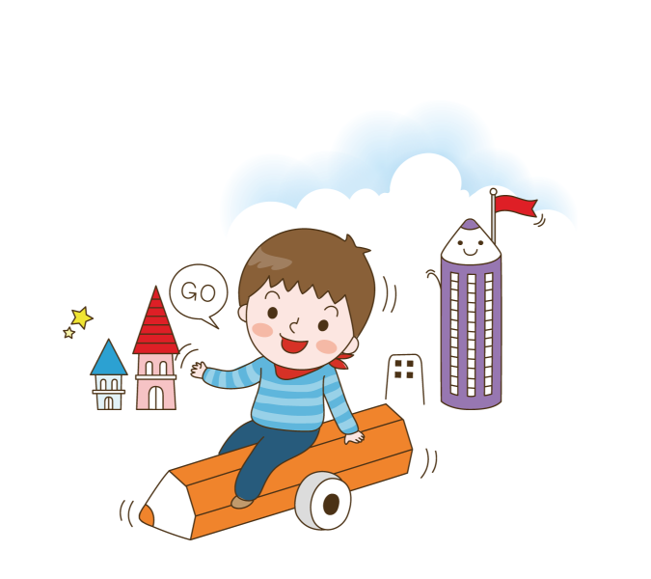



LẬT MẢNH GHÉP

Slide 3
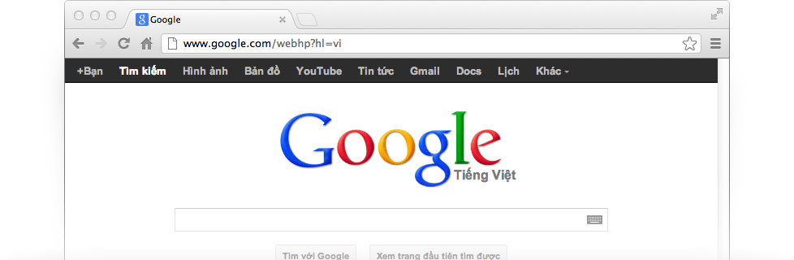
1
2
3
4

Slide 4
Các loại thông tin chính trên trang web gồm các loại thông tin nào sau đây?
A. Văn bản, hình ảnh, âm thanh, video và siêu liên kết.
B. Hình ảnh và âm thanh.
C. Văn bản, hình ảnh và âm thanh.
D. Văn bản, hình ảnh, âm thanh và video.

Slide 5
Đối tượng nào dưới đây là siêu văn bản?
A. Tờ báo tường.
B. Trang web
C. Tờ báo giấy.
D. Quyển sách

Slide 6
Nếu cố tình truy cập vào trang web không phù hợp và không nên xem, em có thể gặp những tác hại gì?
A. Em có thể bị dụ dỗ, hướng dẫn làm theo những việc không đúng.
B. Máy tính của em có thể bị hỏng.
C. Em có thể bị bắt nạt, đe dọa trên mạng.
D. Em bị lãng phí thời gian.
Đáp án A
Đáp án B
Cả A, C và D

Slide 7



Sau đây là hình ảnh khi đưa con trỏ chuột đến một vị trí trên trang web. Em hãy cho biết mục nào chứa siêu liên kết?
A
B
C

Slide 9



Slide 10
Hoạt động 1: Xác định từ khóa.

Slide 11



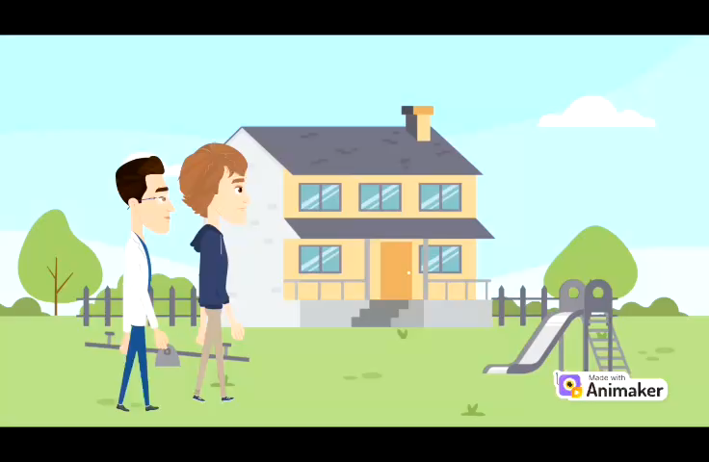

Slide 12


10
9
8
7
6
5
4
3
2
1
HÕt giê
Theo em, bạn Khoa và bạn Minh đang cần tìm thông tin theo chủ đề gì?
Thời gian
Em hãy tìm các từ hoặc cụm từ gợi ý để tìm kiếm thông tin trên internet về chủ đề đó?
Bạn Khoa và bạn Minh đang cần tìm thông tin theo chủ đề: Các đời vua Hùng.
Các cụm từ gợi ý để tìm kiếm: vua Hùng, lịch sử vua Hùng, các đời vua Hùng.

Slide 13
Cụm từ “Các đời vua Hùng” là từ khóa.
Từ khoá là một từ hoặc một cụm từ thể hiện nội dung muốn tìm kiếm.

Slide 14
GHI NHỚ
Từ khoá là từ hoặc cụm từ thể hiện nội dung muốn tìm kiếm.

Slide 15
Hoạt động 2. Tìm kiếm thông tin trên Internet.

Slide 16
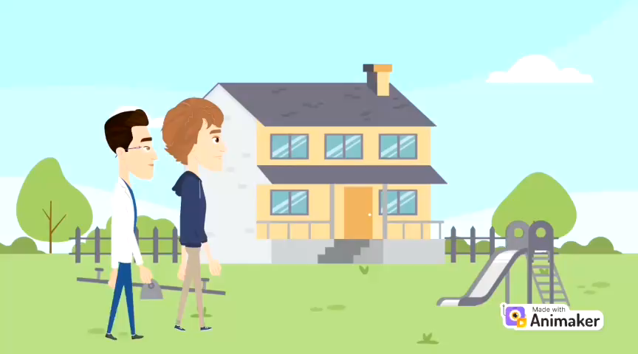

Slide 17
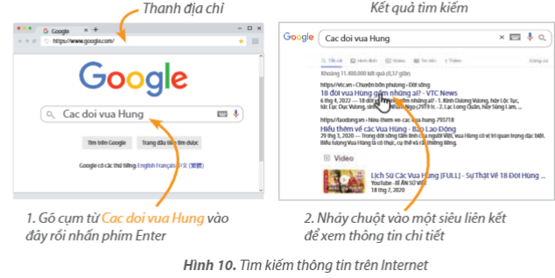
Bạn Khoa đã chỉ cho bạn Minh tìm thông tin trên Internet bằng cách truy cập vào trang web nào? Em hãy nhận xét kết quả tìm kiếm.

Slide 18
Bạn Khoa đã chỉ cho bạn Minh tìm kiếm thông tin trên Internet bằng cách truy cập vào trang web google.com.
Kết quả tìm kiếm cho kết quả liên quan đến vua Hùng.

Slide 19
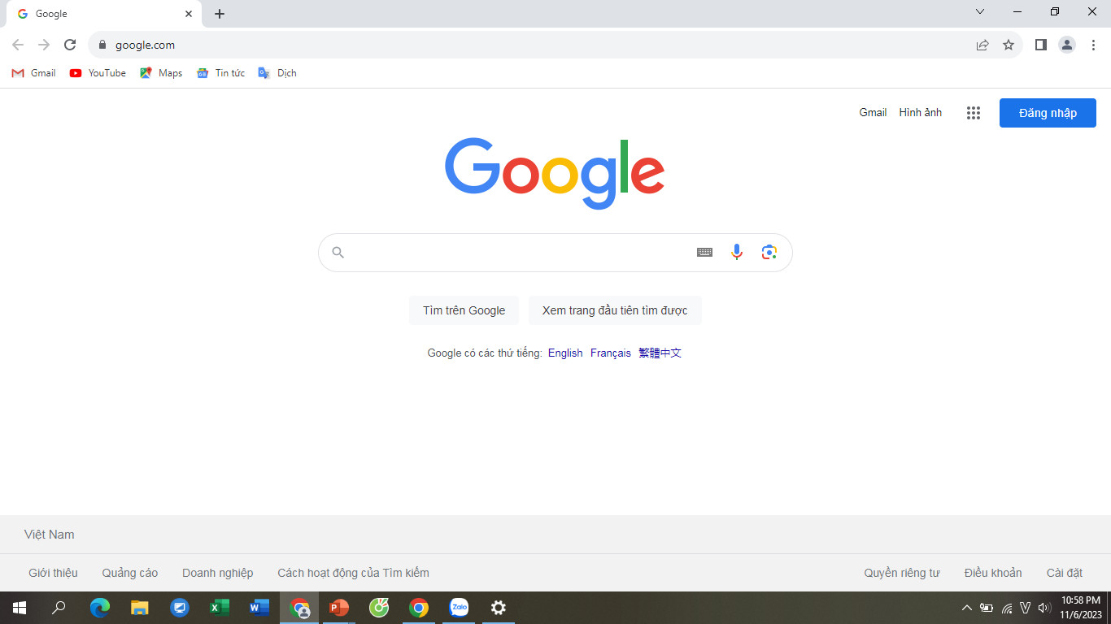
google.com
Dùng để tìm kiếm thông tin được gọi là máy tìm kiếm.

Slide 20
Trang web google.com dùng để tìm kiếm thông tin được gọi là máy tìm kiếm.

Slide 21
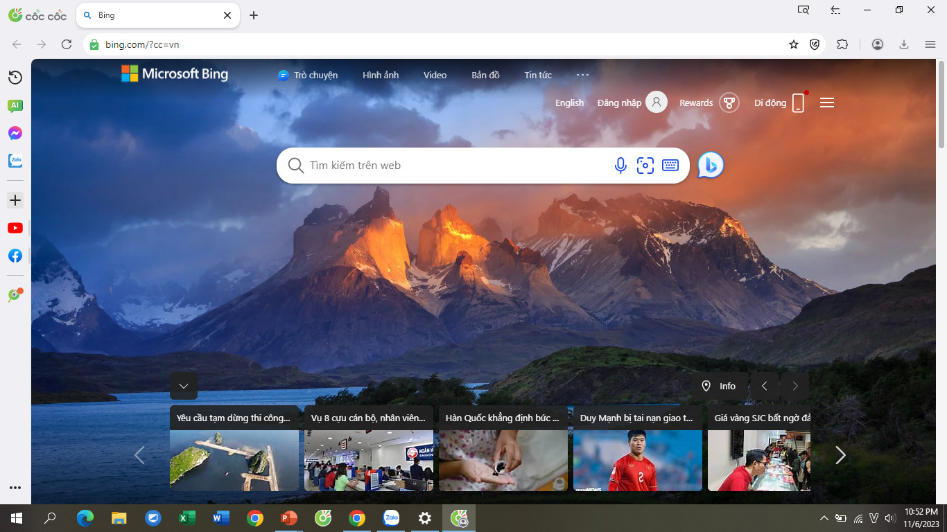
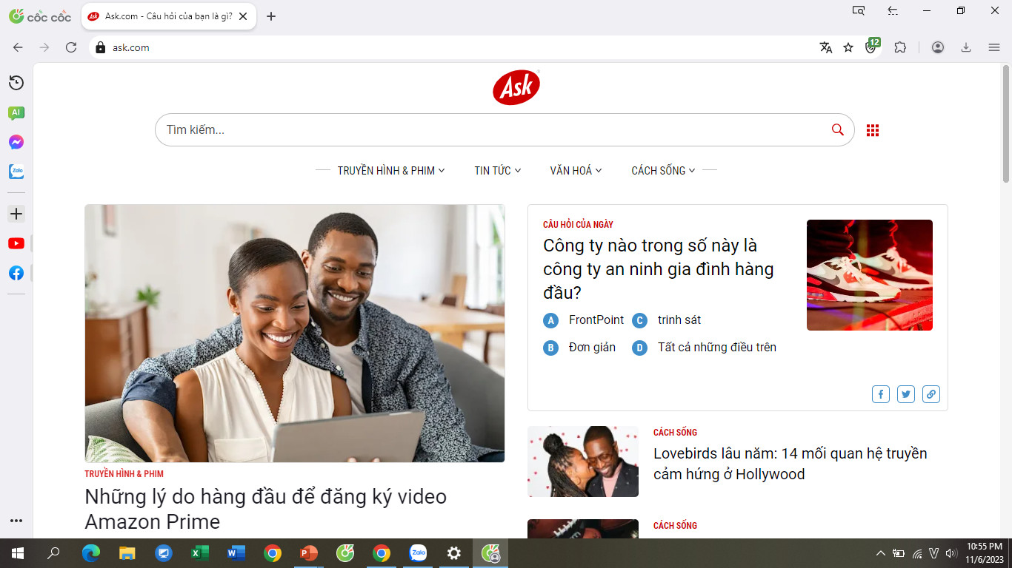
Các máy tìm kiếm phổ biến:
google.com
bing.com
ask.com…..

Slide 22
PHIẾU HỌC TẬP
TÌM KIẾM THÔNG TIN TRÊN INTERNET
Nhóm: Đôi
Quan sát Hình 10. Tìm kiếm thông tin trên internet (SGK trang 19) và điền cụm từ (siêu liên kết, địa chỉ trang web, từ khóa) vào ô trống.
1
…………………………………………………………………….
……………………………………………………...........
3
……………………………………………………...........
2

Slide 23
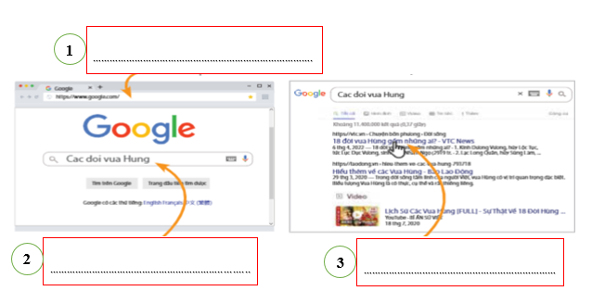
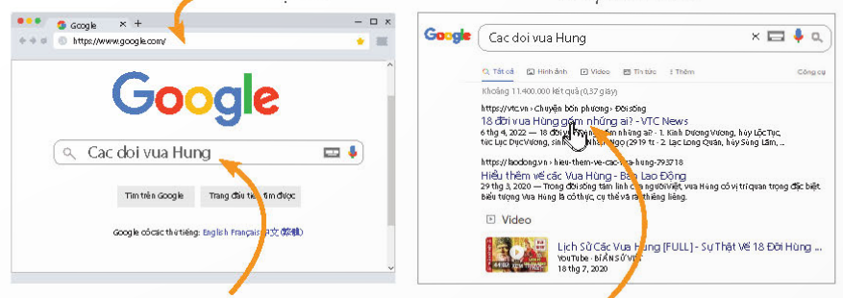
Địa chỉ trang web
Từ khóa
Siêu liên kết

Slide 24
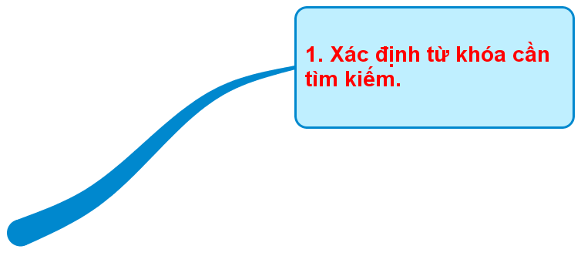
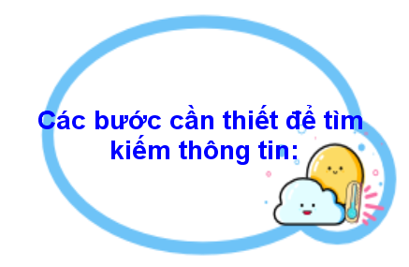
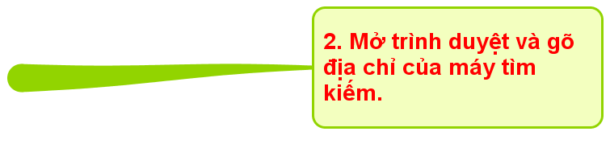
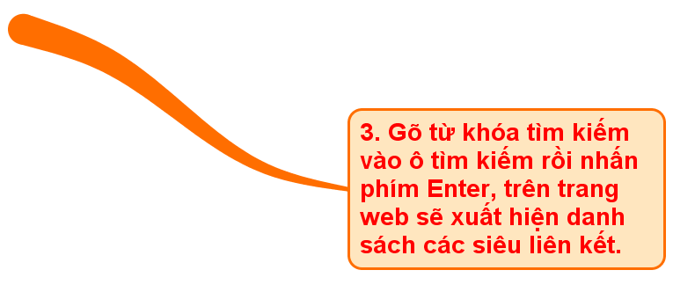
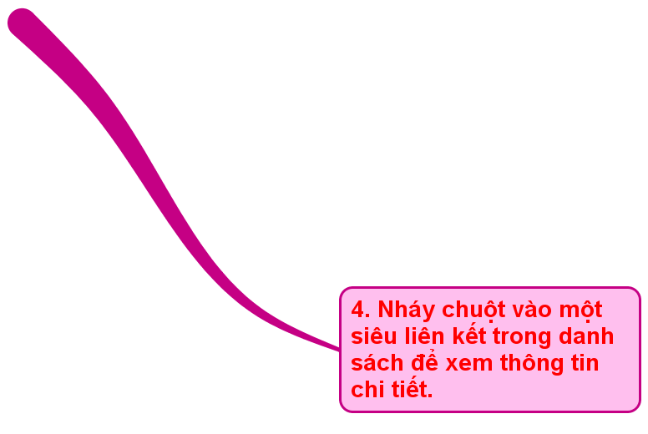

Slide 25












Slide 26




CÁCH CHƠI
Chia lớp thành 3 đội, trò chơi có các câu hỏi. Giáo viên sẽ đưa ra hiệu lệnh Oẳn – Tù – Tì.
Để trả lời các câu hỏi này, em hãy đưa ra
kí hiệu KÉO - BÚA - BAO chứa đáp án đúng, mỗi đáp án đúng được 1 điểm. (Các thành viên không được thay đổi đáp án sau khi đáp án được công bố, đội nào vi phạm luật chơi bị trừ 10 điểm).
Trò chơi kết thúc đội nào được nhiều điểm nhất là đội chiến thắng.

Slide 27








Nếu muốn tìm kiếm thông tin về Bảo tàng Dân tộc học Việt Nam thì từ khóa nào là phù hợp nhất?
CÂU 1
A. Bảo tàng.
B. Bảo tàng Dân tộc học Việt Nam.
Âm thanh
kiểm tra đáp án
C. Các dân tộc ở Việt Nam.
A
B
C
Notes:
Nhấn vào câu trả lời đúng sẽ hiện lên video.
Nhấn vào đáp án sai sẽ không hiện lên.

Slide 28


Trang web nào sau đây là máy tìm kiếm?
CÂU 2
A. https://www.thieunhiviet.vn
B. https://www.vio.edu.vn
C. https://www.google.com
A.
B.
C.

Slide 29

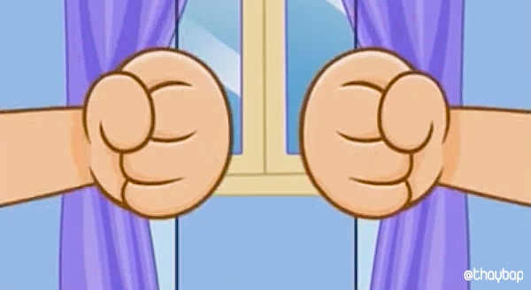

Sắp xếp các bước theo đúng thứ tự để tìm kiếm thông tin.
CÂU 3
A. Truy cập vào máy tìm kiếm
B. Nháy chuột vào 1 siêu liên kết để mở trang web xem thông tin chi tiết.
C. Gõ từ khóa vào ô tìm kiếm
D. Xác định từ khóa
D- A- C- B
A- C- D- B
D- A- B- C

Slide 30






VẬN DỤNG
Em hãy tìm kiếm thông tin trên internet về “Vai trò của ánh sáng”?

Slide 31
VÈ TÌM KIẾM
Ve vẻ vè ve.
Nghe vè tìm kiếm.
Thông tin trên mạng.
Các bước sau đây.
Bước 1 vào ngay.
Xác định từ khóa.
Bước 2 thong thả.
Mở trình duyệt ra.
Bước 3 từ khóa
Liền gõ vào ô.
Ta cùng nháy chuột.
Bước 4 cuối cùng.
Vào siêu liên kết.
Là có thông tin.
Tài nguyên tri thức.
Bao la biển trời.
Học hành tiến bộ.
Được thầy cô khen.
Vui với chúng em.
Thầy cô về dự.
Chúng em kính chúc.
Cô thầy thật vui.
Luôn nở nụ cười.
Trên môi hạnh phúc.

Slide 32

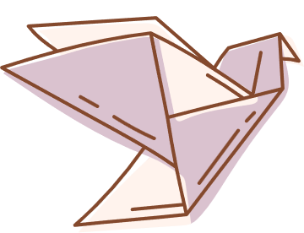


CẢM ƠN CÁC EM ĐÃ CHÚ Ý LẮNG NGHE BÀI GIẢNG!

